Slide 1

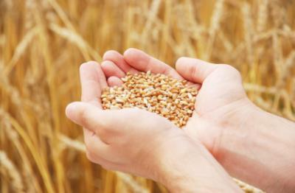
«Как вырастить пшеничное зернышко?»
Нифантова Жанна Викторовна
Ятмасова Виктория Сергеевна
МБДОУ №271
.

Slide 2

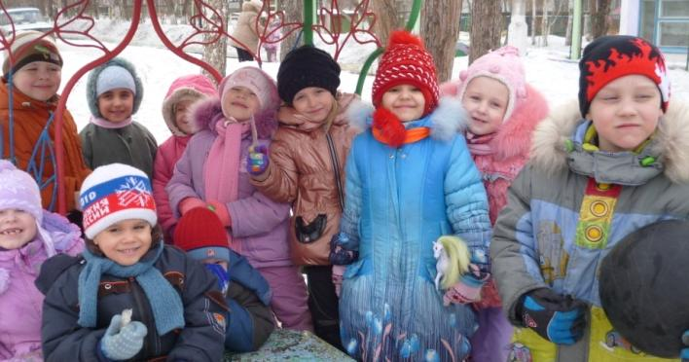
Участники проекта: дети старшей группы

Slide 3

Цель проекта: - узнать как растения вырастают из семян и вырастить самостоятельно ростки из пшеничных зернышек.
Задачи:
выявить условия, необходимые для роста и развития растений;
воспитывать умение наблюдать и ухаживать за растениями;
повысить интерес детей к исследовательской деятельности.
-

Slide 4
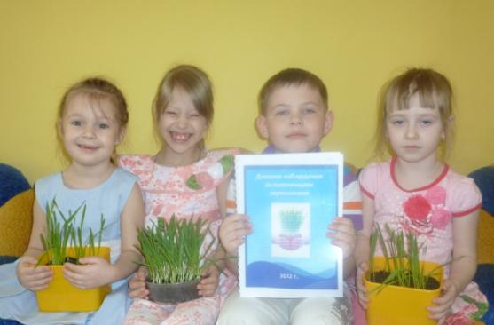
Продукт проекта:
Дневник наблюдения

Slide 5
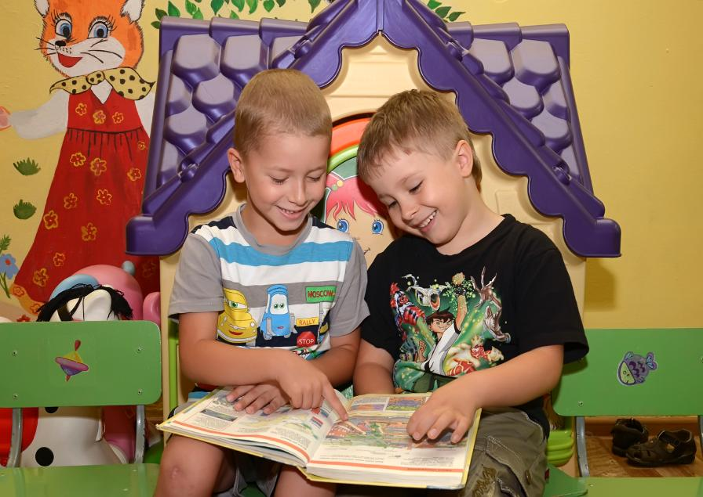

Slide 6

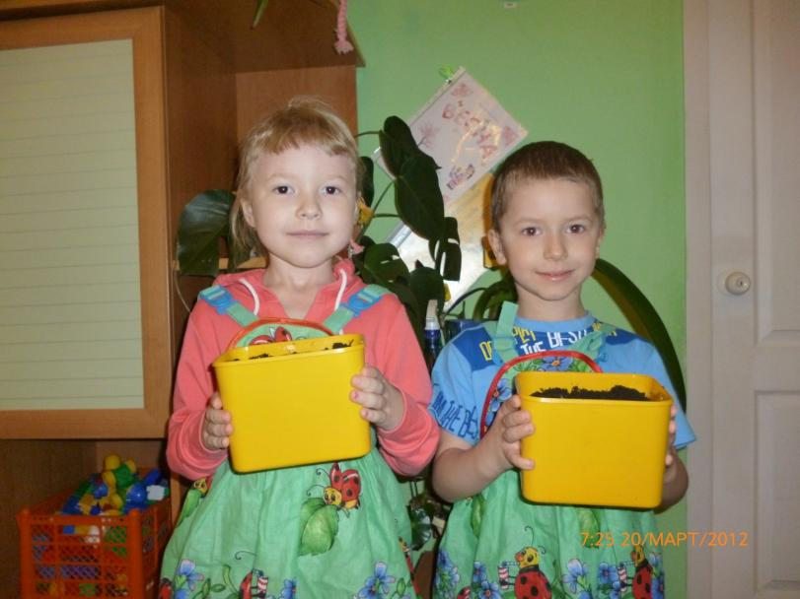

Slide 7
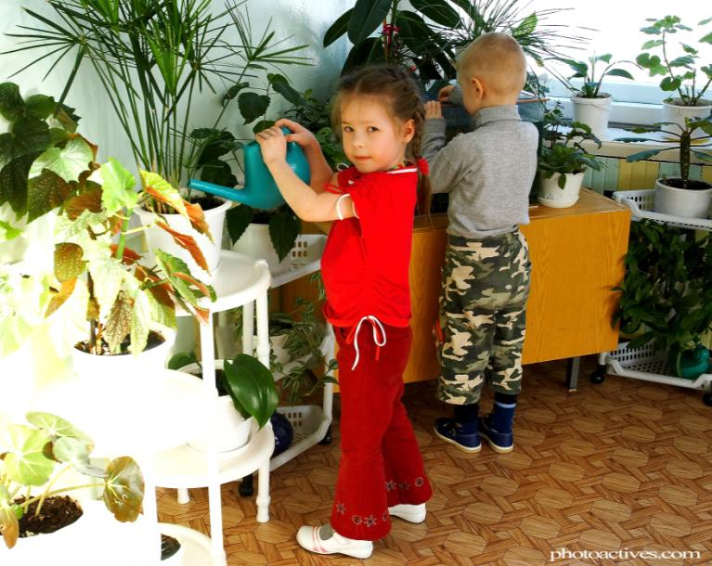

Slide 8
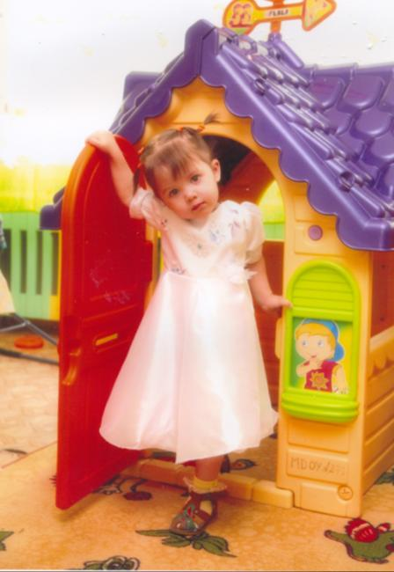

Slide 9
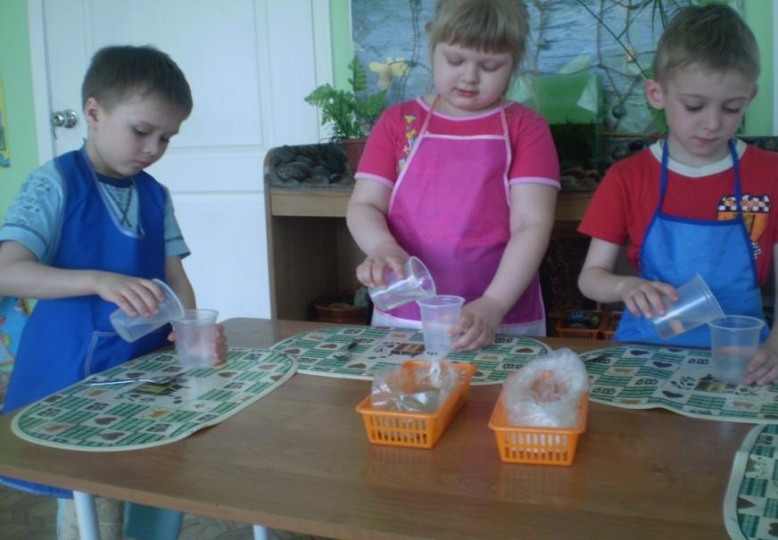

Slide 10
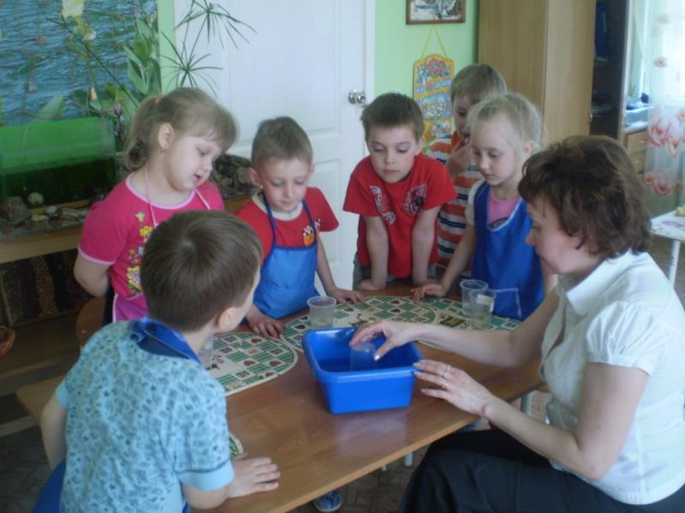

Slide 11
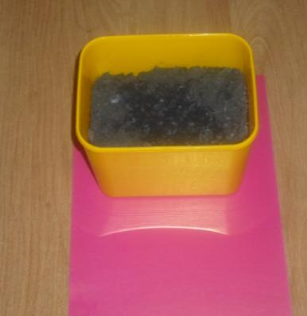
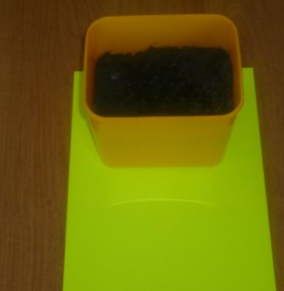

Slide 12
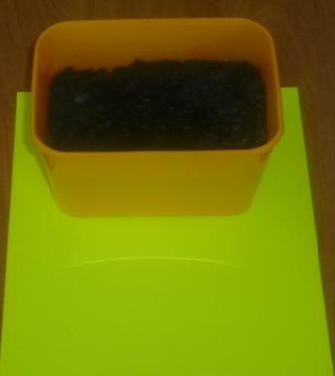
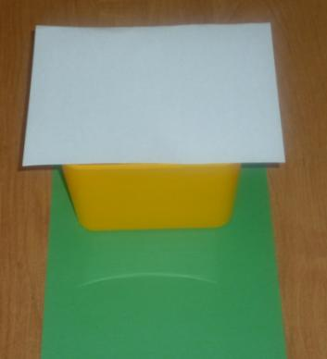

Slide 13
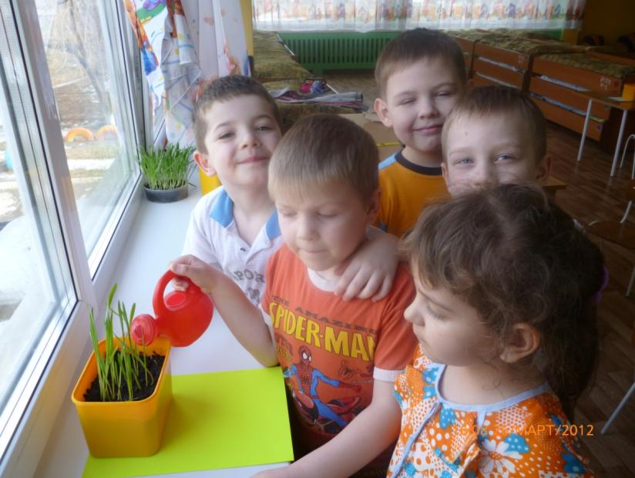

Slide 14

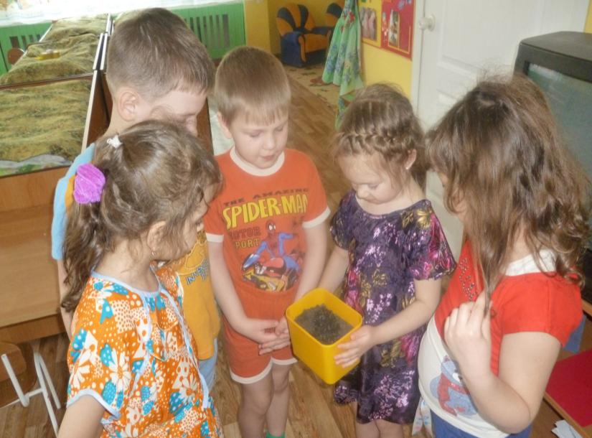

Slide 15

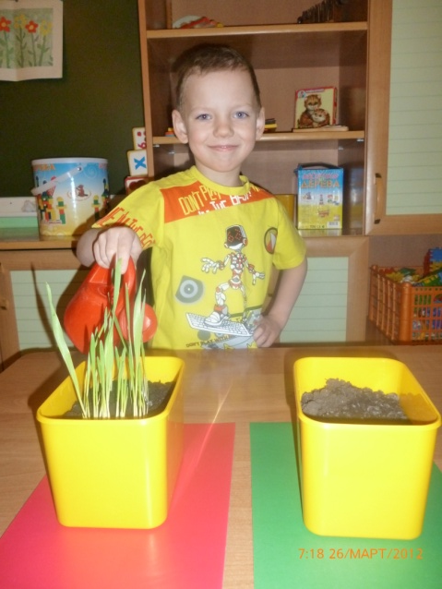

Slide 16


Slide 17



Slide 18
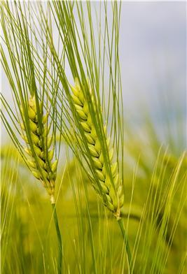
Спасибо за внимание!

